Slide 1
DARPA智能问答服务工具
M3 交互式提示词工程
动态模板 · 结构化约束 · 用户意图对齐
DARPA-IQAS V1.0
项目汇报
M2 RAG检索增强
向量检索 · 混合检索 · 语义重排序
研究内容四 —— DARPA智能问答服务工具开发
军事科学院军事科学信息研究中心
2026年6月
M1 外挂知识库
文档解析 · 智能分块 · 元数据标注
1 / 14
Notes:
各位专家好，我是本次项目汇报人。今天向大家汇报DARPA智能问答服务工具的开发成果。本系统是研究内容四的核心交付物，联合军事科学院军事科学信息研究中心共同研发。系统采用"外挂知识库—RAG检索增强—交互式提示"三级架构设计，所有服务完全离线运行。

Slide 2
项目概述
DARPA-IQAS V1.0
系统定位
核心特性
DARPA智能问答服务工具（DARPA-IQAS）是研究内容四的核心成果，
完全离线运行
军事文档适配
面向DARPA国防高级研究计划局相关领域的军事文档智能问答场景。
Docker Compose容器化部署，无外网依赖
多格式文档深度解析与语义化处理
突破多源异构数据整合瓶颈，融合结构化知识管理与检索增强生成
本地大模型
混合检索
技术（RAG），打造高精度领域适应能力的离线智能问答系统。
智谱GLM-9B本地部署，保障数据安全
向量语义检索+关键词检索多特征融合
3
64
92%
三级架构解耦
知识库、检索增强、提示工程独立可扩展
核心模块
测试用例
通过率
技术栈
ragflow v0.18.0
GLM-9B 本地LLM
Spring Boot
Vue 3
Docker Compose
MySQL 8.0
Elasticsearch 8.11
三级架构
M3 交互式提示词工程
M1 外挂知识库
集成部署基础设施
助手管理 · 提示词配置 · 多轮对话 · 引用溯源
文档上传 · 智能分块 · 元数据标注 · 知识库管理
用户认证 (JWT)
离线Docker部署
多客户隔离
M2 RAG检索增强
向量检索 · 混合检索 · 语义重排序
数据安全
2 / 14
Notes:
DARPA-IQAS面向DARPA国防高级研究计划局相关领域的军事文档智能问答场景，突破多源异构数据整合瓶颈。系统有三大核心特性：完全离线运行、本地大模型推理、三级架构解耦。目前已通过64条自动化测试用例验证，综合通过率92%。技术栈基于ragflow v0.18.0、GLM-9B本地LLM、Spring Boot、Vue 3等成熟框架。

Slide 3
三级架构设计
"外挂知识库—RAG检索增强—交互式提示" 三级架构
M3
第三级：交互式提示词工程
聊天助手管理
系统提示词配置
多轮上下文对话
引用溯源 · 流式响应
输入：用户查询 + 第二级检索结果
输出：精准提示 → LLM生成 → 结构化回答
精准提示 + 检索结果
M2
第二级：RAG文档检索增强
向量语义检索
混合检索
相似度阈值调节
检索结果重排序
知识图谱 · 跨语言
输入：用户查询 + 第一级知识库
输出：结构化知识片段 + 相关度评分
结构化知识片段
M1
第一级：外挂知识库
知识库CRUD
文档上传解析
智能分块
元数据标注
多源数据整合
输入：非结构化军事文档
输出：结构化知识块 + 向量索引 + 元数据
基于 ragflow v0.18.0 领域适配
3 / 14
Notes:
系统采用三级架构分层解耦设计。第一级M1外挂知识库负责军事文档的深度加工，包括文档解析、智能分块和元数据标注。第二级M2 RAG检索增强基于ragflow框架进行领域适配，提供向量检索、混合检索、语义重排序等能力。第三级M3交互式提示词工程通过动态模板引擎实现用户意图与文档知识的精准对齐。三级之间通过标准化接口交互，各层独立可扩展。

Slide 4
技术体系架构
四层技术架构：用户交互层 / 应用服务层 / 数据存储层 / 基础设施层
用户交互层
gaisoft-frontend
ragflow Web UI
Nginx 反向代理
JWT 认证
Vue 3 SPA
RAG管理界面
统一入口 :80
Token 鉴权
应用服务层
gaisoft-server (Spring Boot 2.x)
ragflow-server v0.18.0 (RAG核心引擎)
用户认证 (JWT)
知识库管理
对话管理
文档解析引擎
向量索引管理
混合检索引擎
文件管理
模型管理
参数/字典管理
LLM 对话管理
知识图谱 GraphRAG
智能分块引擎
系统管理（用户/角色/菜单/日志）
ragflow API 封装 (BFF层)
重排序 / 跨语言 / 相似度阈值
智谱 GLM-9B 本地推理
数据存储层
MySQL 8.0
Elasticsearch 8.11
Valkey/Redis 8
MinIO
结构化数据
向量+全文检索
会话缓存
文档文件存储
基础设施层
Docker Compose 容器编排
ragflow 桥接网络
Docker Volume 数据持久化
离线镜像包交付
4 / 14
Notes:
系统分为四层：用户交互层包括Vue 3前端和Nginx反向代理；应用服务层包括Spring Boot业务服务和ragflow RAG引擎以及GLM-9B本地LLM；数据存储层包括MySQL、Elasticsearch、Redis和MinIO；基础设施层基于Docker Compose容器编排，支持离线镜像包交付。

Slide 5
系统部署架构
Docker Compose容器化编排 · 离线部署 · 7个服务容器
Docker Compose 容器编排
gaisoft-frontend
gaisoft-server
ragflow-server v0.18.0
nginx:1.27-alpine · :8899
Spring Boot · :8088
RAG核心引擎 · :9380/:8070
Vue 3 前端静态资源托管
业务逻辑与API服务
文档解析/向量索引/混合检索/LLM对话
ragflow 桥接网络 (bridge) — 所有服务共享
MySQL 8.0
Elasticsearch 8.11
Valkey/Redis 8
MinIO
:5455
:1200
:6380
:9100
rag_flow + equipment_iqas
向量索引 + 全文检索
会话缓存 + 检索缓存
文档文件对象存储
结构化数据 + 初始化脚本
8GB JVM Heap
DB8 for gaisoft
PDF/Word/Excel/TXT...
Docker Volume 数据持久化 — mysql_data / es_data / minio_data / redis_data
离线部署链路
联网环境 docker pull
→
offline-save 导出tar
→
USB传输
→
offline-load 加载
→
start 启动全部服务
所有服务 restart: unless-stopped — 主机重启后自动恢复
5 / 14
Notes:
系统采用Docker Compose单机编排，7个服务容器共享ragflow桥接网络。部署流程支持完全离线：在联网环境拉取镜像并导出tar包，通过USB传输到目标环境，加载后一键启动。所有服务配置restart策略，主机重启后自动恢复。

Slide 6
功能组成
三大核心模块 + 集成部署基础设施
M1 外挂知识库模块
M2 RAG检索增强模块
M3 交互式提示词工程模块
知识库 CRUD 管理
向量语义检索
聊天助手创建与管理
文档上传（PDF/Word/Excel/TXT/图片）
混合检索（向量 + 关键词双路召回）
系统提示词配置 · 角色定制
文档解析（版面分析/表格提取/OCR）
相似度阈值动态调节
多轮上下文对话
智能分块（通用/手册/Q&A/论文/法律）
检索结果语义重排序
流式响应输出（SSE）
元数据标注 · 分块预览
知识图谱辅助检索（GraphRAG）
引用溯源 · 来源文档可追溯
多源异构数据整合
跨语言检索（中英文混合）
动态提示模板 · 结构化约束
集成部署基础设施
用户认证 (JWT)
离线Docker部署
多客户环境隔离
数据安全保障
服务自动恢复
6 / 14
Notes:
三大模块各包含6-7项核心功能。M1负责知识库CRUD、文档上传解析、智能分块等；M2负责向量检索、混合检索、重排序、知识图谱等；M3负责助手管理、提示词配置、多轮对话、流式响应、引用溯源等。底部是集成部署基础设施，包括JWT认证、离线部署、多客户隔离等。

Slide 7
信息流程 / 数据流
从文档上传到智能问答的完整数据链路
M1
文档上传
文档解析
智能分块
向量索引
知识库就绪
PDF/Word/Excel
版面分析
多策略分块
Embedding编码
结构化知识块
TXT/Markdown/图片
表格提取 · 图文识别
元数据自动标注
Elasticsearch存储
向量+元数据
查询流程
M2
用户提问
查询预处理
混合检索
语义重排序
意图识别 · Query改写
向量 + 关键词双路
相关度评分 · Top-K
M3
知识库支撑
提示词组装
向量索引
全文索引
知识图谱
系统提示词 + 检索结果 + 用户问题 + 对话历史 → 结构化 Prompt
Elasticsearch 8.11 提供向量+全文混合索引
MinIO 存储原始文档文件
智谱 GLM-9B 本地推理
流式生成 · 引用标注
结构化回答 + 引用溯源
返回给用户
全链路数据在本地服务器内闭环，无外网传输
7 / 14
Notes:
完整数据链路分两个阶段：知识入库阶段，文档经过上传、解析、分块、向量索引后形成可检索的知识库；查询阶段，用户提问经预处理后进入混合检索，检索结果经重排序后组装为结构化提示词，送入GLM-9B本地推理生成回答，回答附带引用溯源返回给用户。全链路数据在本地闭环。

Slide 8
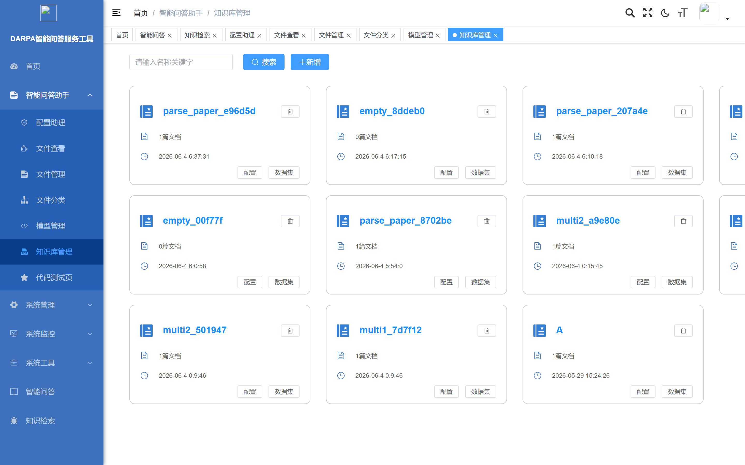
M1 外挂知识库模块
第一级：军事文档深度加工与语义化重构
核心能力
知识库管理界面
知识库 CRUD 管理
创建、查看、编辑、删除知识库，支持多知识库并行
多格式文档上传
支持 PDF/Word/Excel/TXT/Markdown/图片等格式
深度文档解析
版面分析、表格提取、图文识别、多栏检测
多策略智能分块
通用/手册/Q&A/论文/法律/表格 6种分块策略
元数据自动标注
文档标题、作者、日期、分类等元数据提取
多源异构数据整合
统一格式入库，跨来源知识关联
分块预览与手动编辑
ragflow v0.18.0
MinIO 对象存储
ES 向量索引
多格式解析引擎
6种分块策略
8 / 14
Notes:
M1模块的核心能力覆盖军事文档处理全流程：支持PDF/Word/Excel等6种格式的文档上传；内置版面分析、表格提取、OCR等深度解析能力；提供通用/手册/Q&A等6种分块策略；自动标注文档元数据。右侧展示了知识库管理界面的实际运行效果。

Slide 9
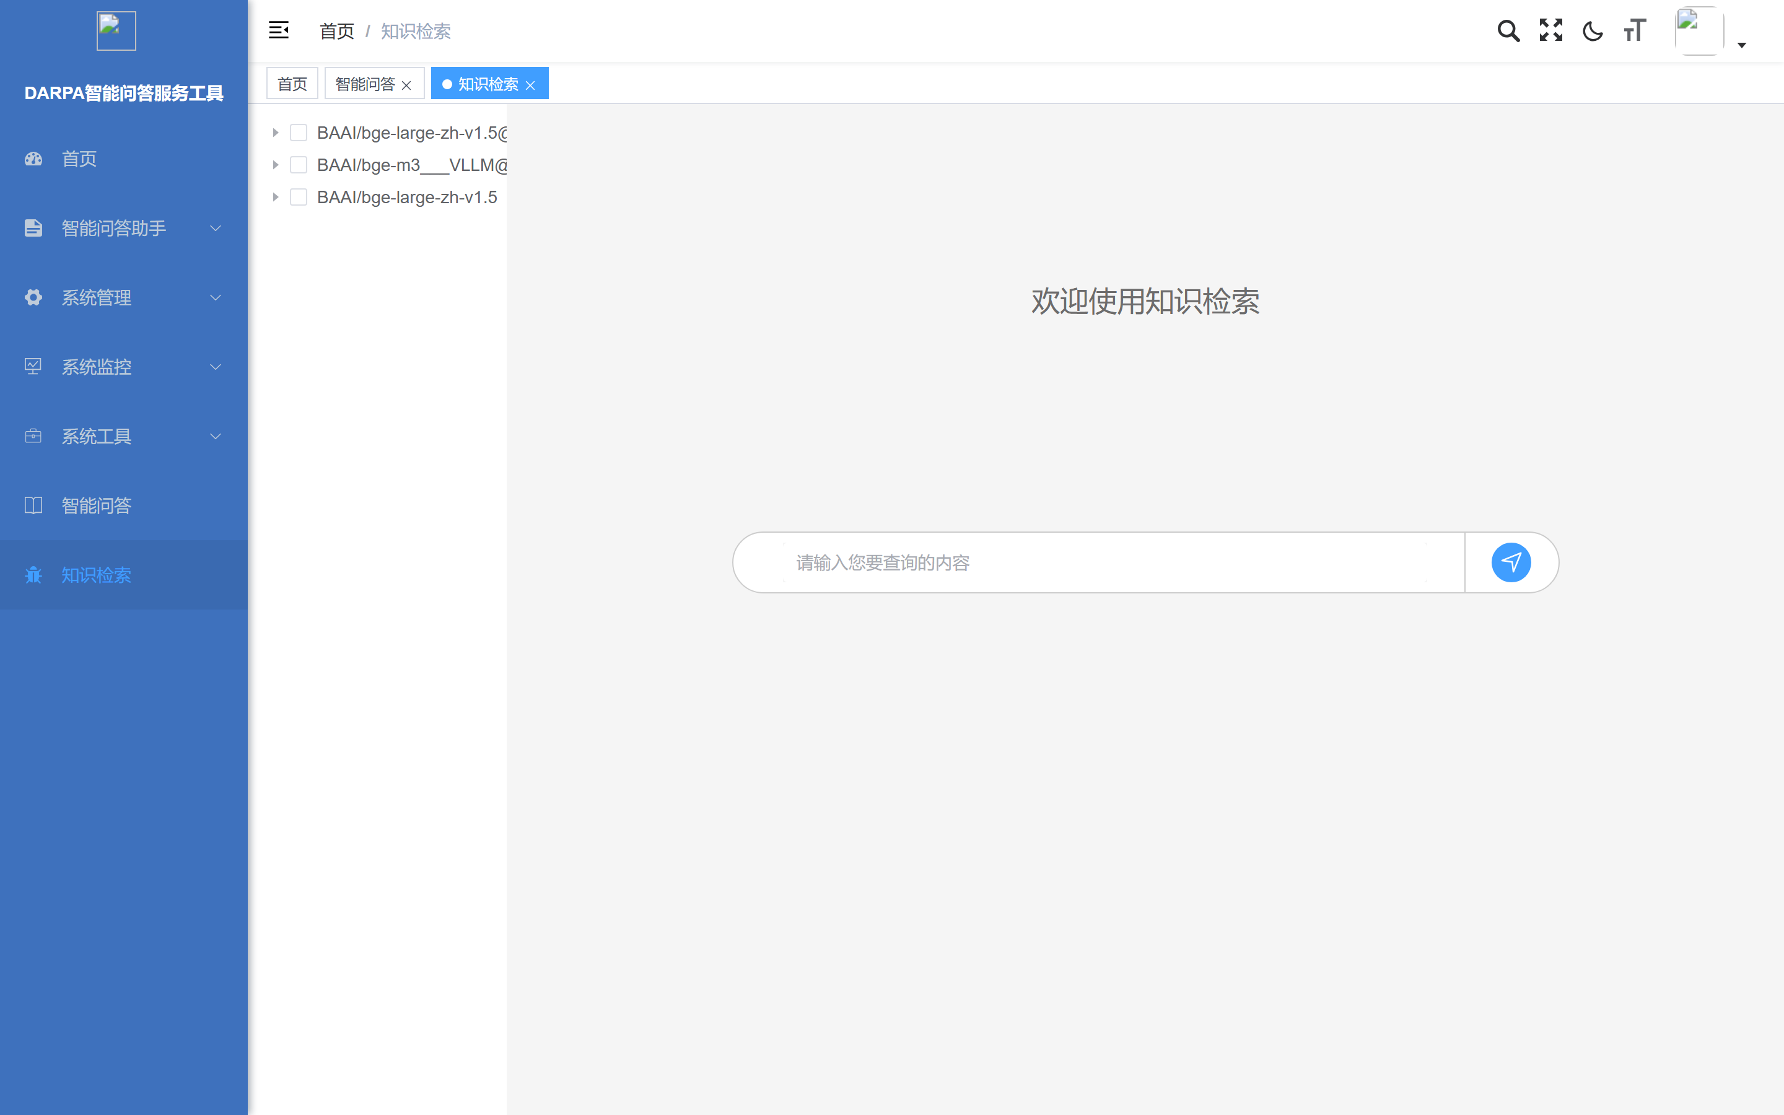
M2 RAG检索增强模块
第二级：多维度混合检索与语义重排序
核心能力
知识检索界面
向量语义检索
基于 Embedding 的高维向量相似度匹配
混合检索
向量检索 + 关键词检索双路召回，融合排序
相似度阈值调节
动态调节检索精度与召回率平衡点
检索结果重排序
语义相关性二次排序，提升 Top-K 精度
知识图谱辅助检索
GraphRAG 图结构检索，实体关系推理
跨语言检索
支持中英文混合检索，跨语言语义对齐
Elasticsearch 8.11
向量+全文混合
语义重排序
GraphRAG
跨语言检索
9 / 14
Notes:
M2模块基于ragflow v0.18.0进行领域适配。核心能力包括：基于Embedding的向量语义检索、向量+关键词双路混合检索、相似度阈值动态调节、语义重排序、GraphRAG知识图谱辅助检索以及中英文跨语言检索。右侧展示了知识检索界面的实际运行效果。

Slide 10
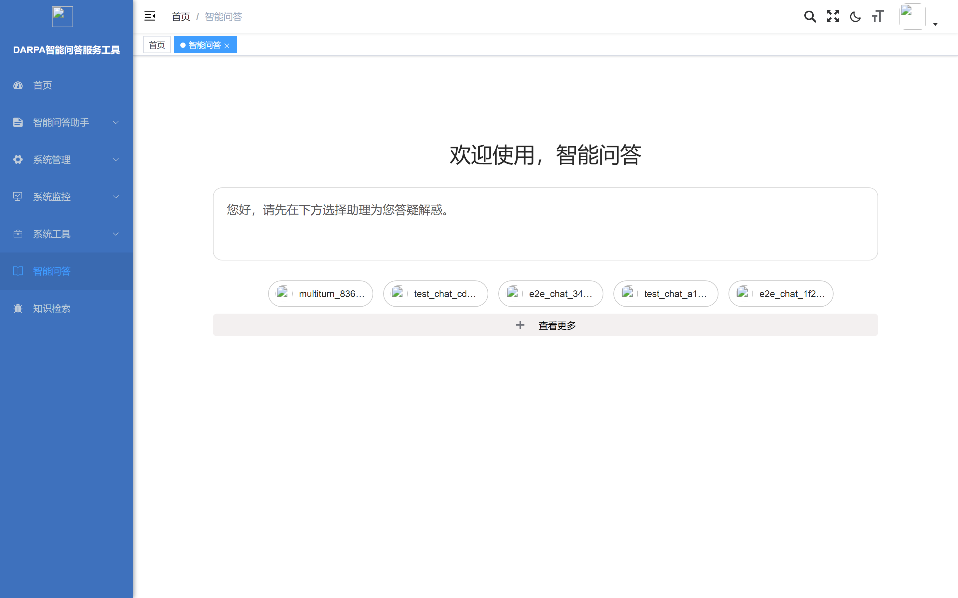
M3 交互式提示词工程模块
第三级：用户意图对齐与结构化回答生成
核心能力
智能问答界面
聊天助手管理
创建、配置和管理专属 AI 助手，绑定知识库
系统提示词配置
定制助手角色、行为规范和回答风格
多轮上下文对话
保持对话历史和上下文连贯，支持追问
流式响应输出
SSE 实时逐字输出，提升交互体验
引用溯源
回答附带来源文档引用，可追溯验证
动态提示模板
模板引擎支持结构化约束，灵活定制
GLM-9B 本地LLM
流式 SSE 响应
引用溯源
动态提示模板引擎
10 / 14
Notes:
M3模块负责将检索结果与用户意图精准对齐。支持创建专属AI助手并配置系统提示词，多轮对话保持上下文连贯，SSE流式响应提升交互体验，回答附带来源文档引用可追溯验证。右侧展示了智能问答界面的实际运行效果。

Slide 11
接口设计
外部接口关系与内部接口设计
军事科研用户
HTTP / HTTPS
DARPA-IQAS
智能问答服务工具
ragflow Web UI
系统管理员
REST API :8088
:8070
管理控制台
gaisoft-server
ragflow-server
REST API :9380
MySQL / Redis
ES / MinIO
gaisoft-frontend
知识工程师
:8899
RAG管理界面
GLM-9B 本地 LLM 推理引擎
文件上传
军事文档
DARPA 数据
PDF/Word/Excel
领域知识库
接口协议
REST API (HTTP/HTTPS)
SSE 流式推送
JWT Token 认证
Nginx 反向代理
Docker 内部网络
11 / 14
Notes:
系统接口分为外部接口和内部接口。外部接口包括：用户通过HTTP/HTTPS访问前端界面，管理员通过REST API管理后端，知识工程师通过RAG管理界面管理知识库。内部接口包括gaisoft-server与ragflow-server之间的API调用，以及各服务与MySQL、ES、Redis、MinIO之间的数据接口。所有接口通过JWT Token认证保护。

Slide 12
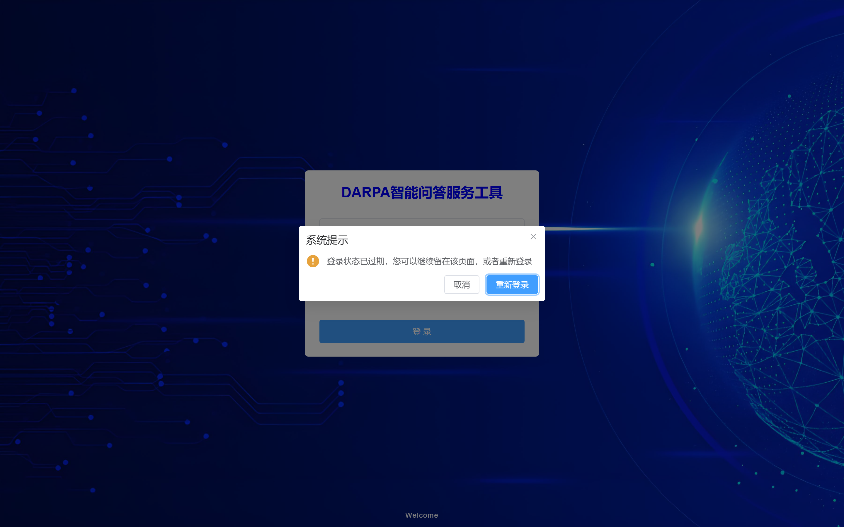
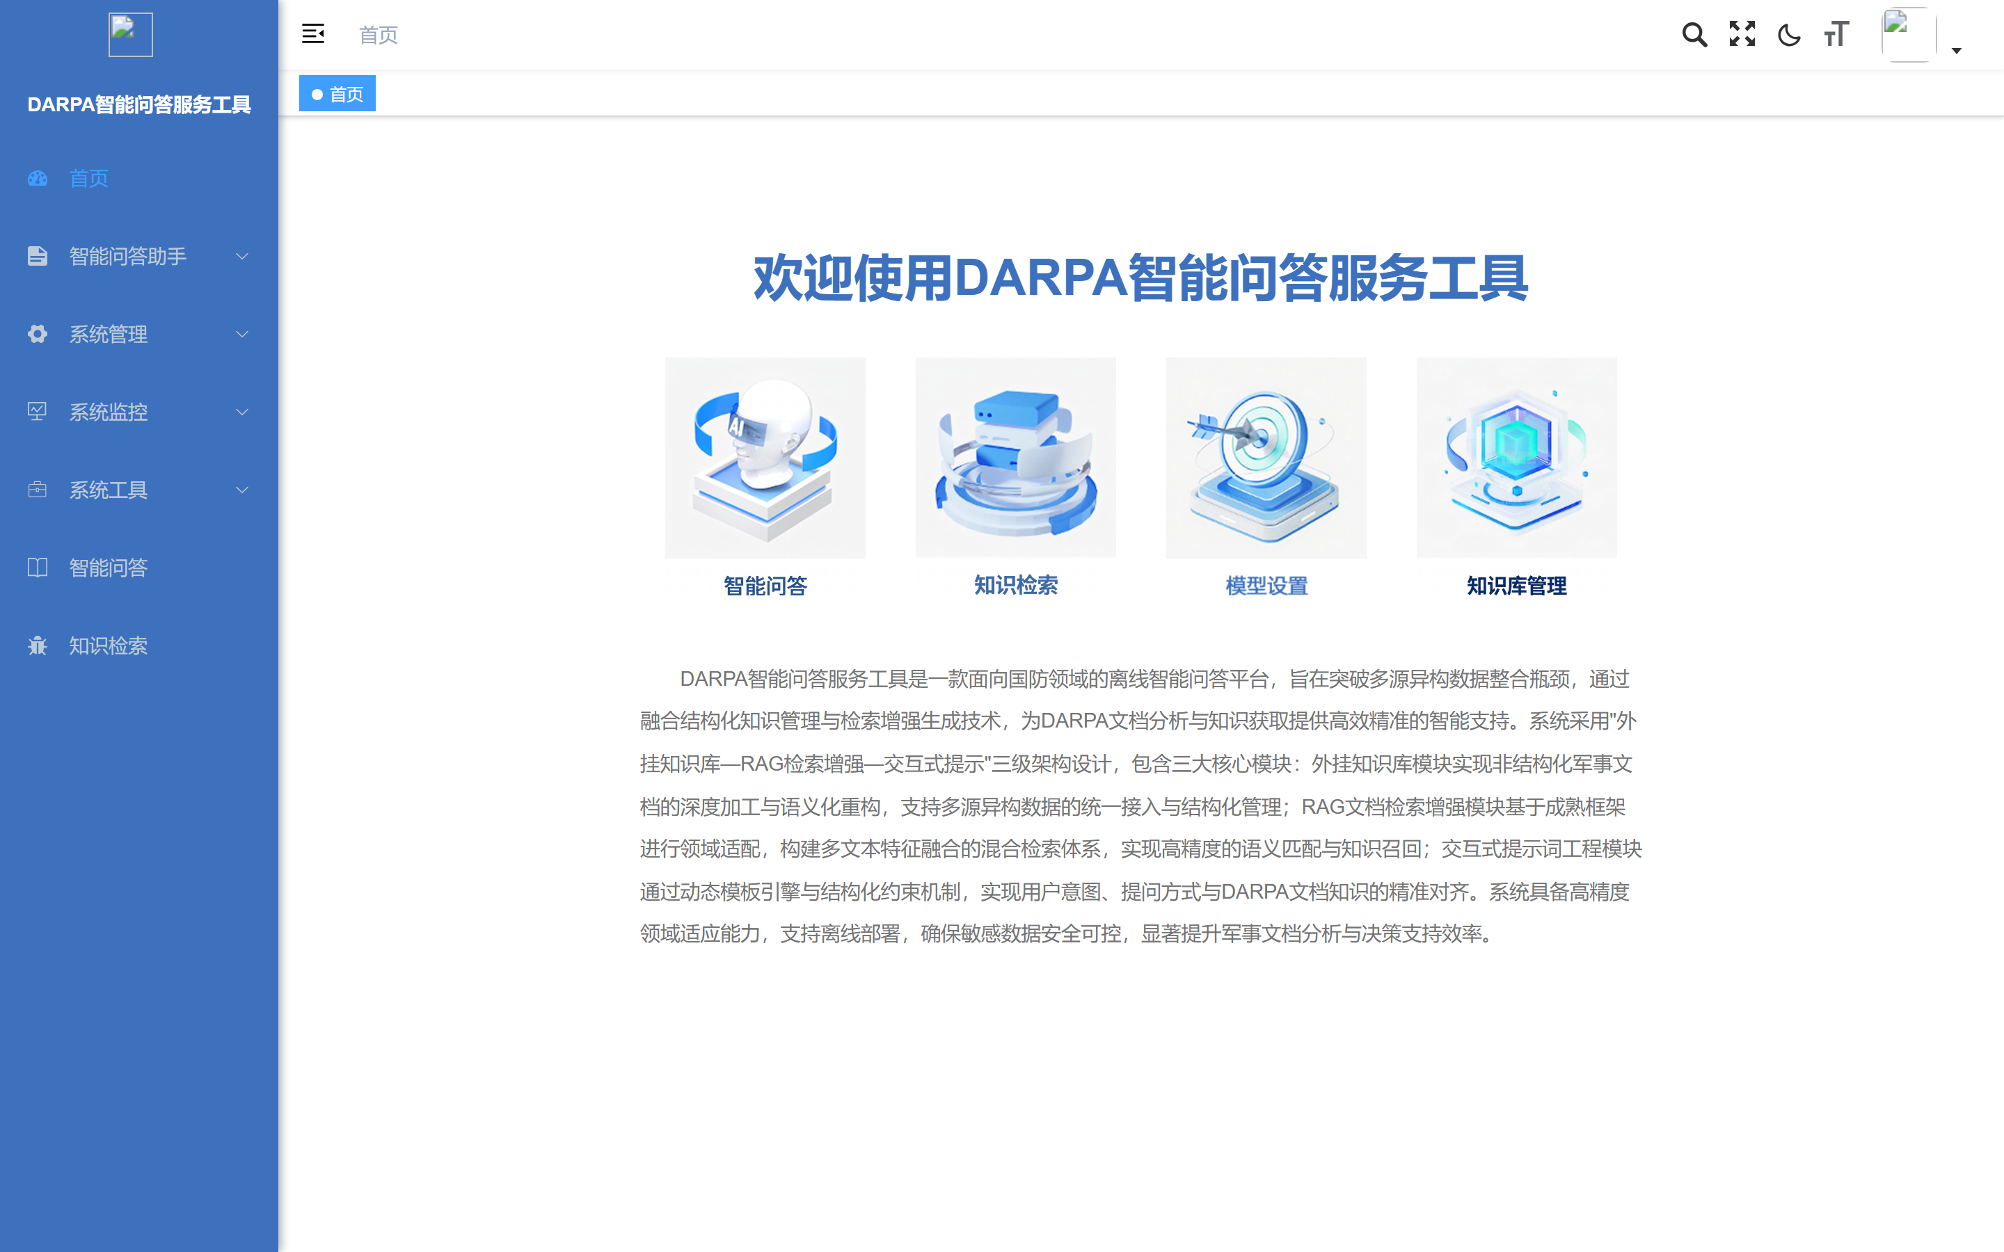
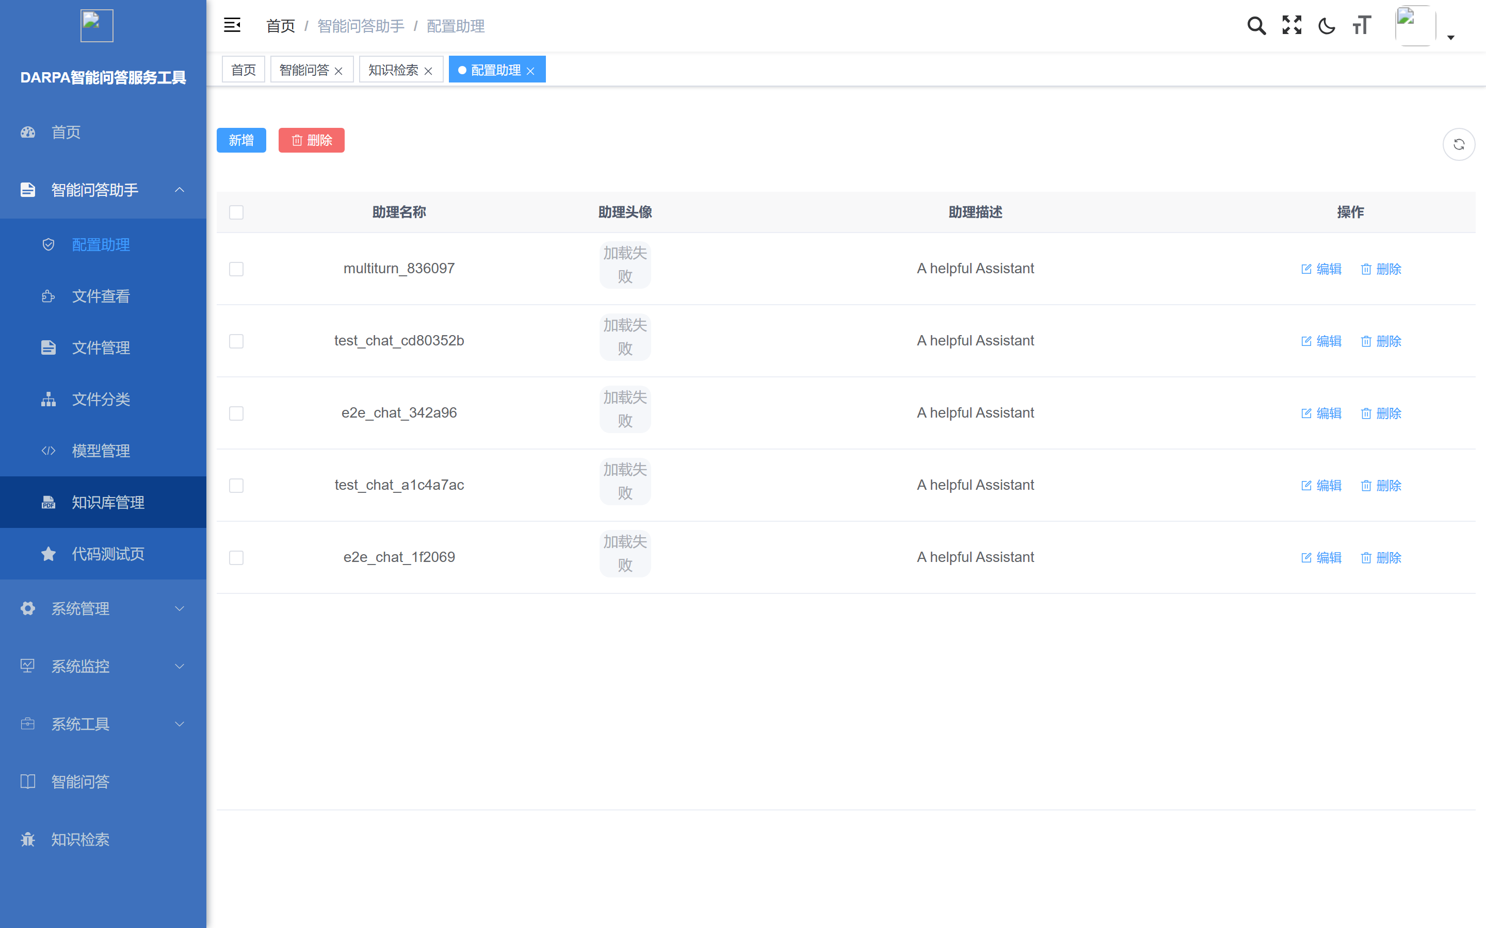
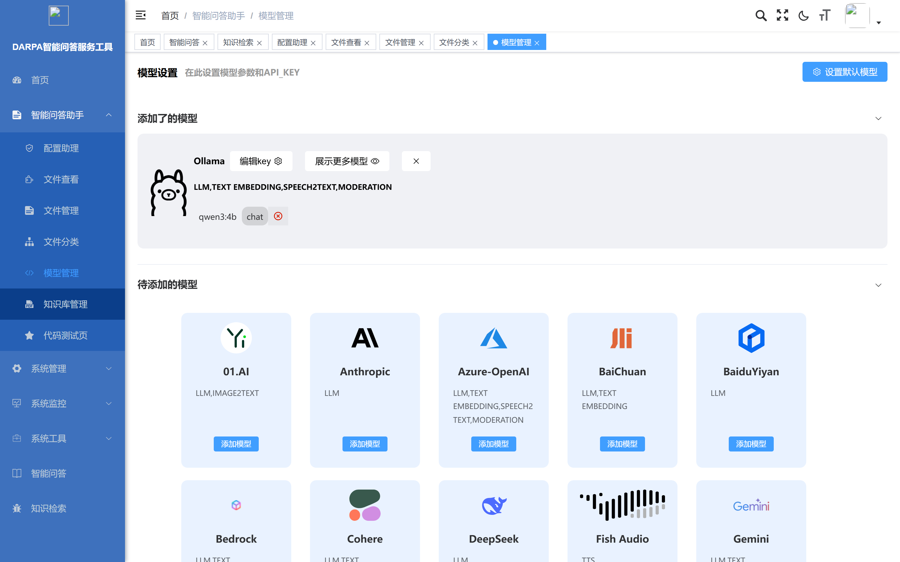
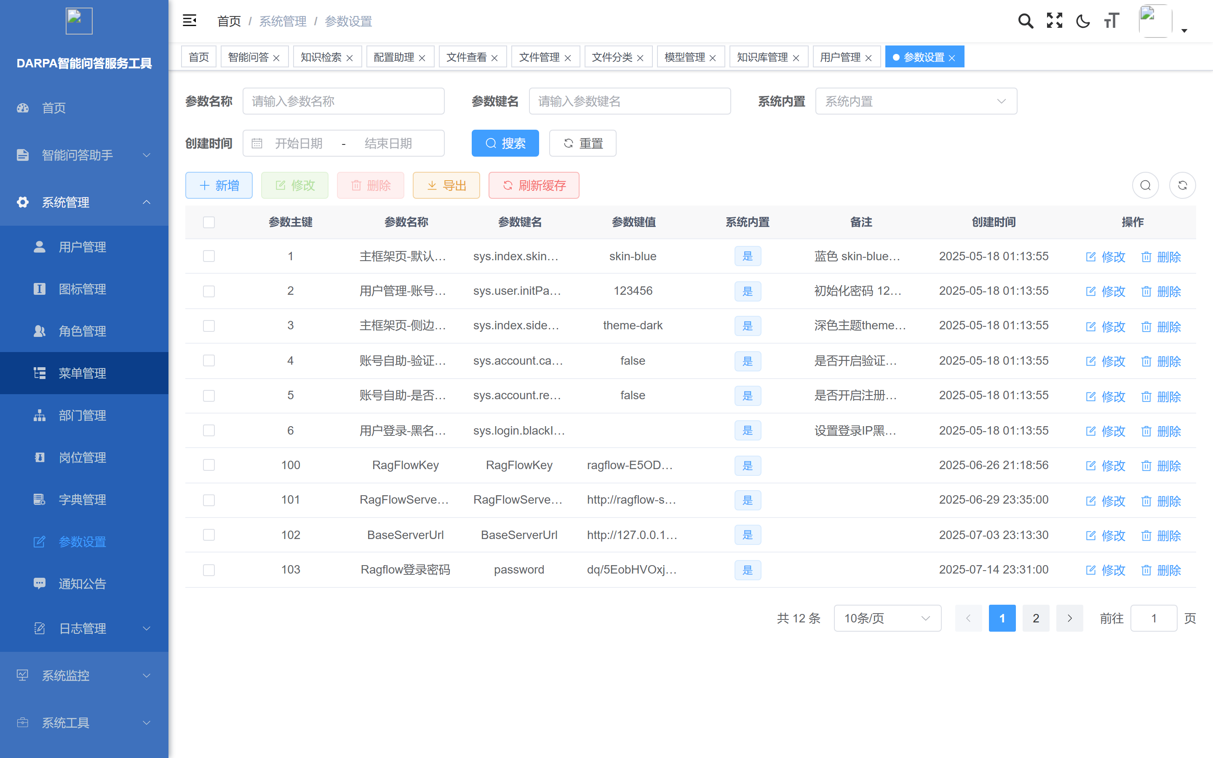
系统界面展示
主要功能页面截图
用户登录
系统首页
智能问答
配置助理
模型管理
参数设置
12 / 14
Notes:
这里展示了系统的6个主要功能页面：用户登录页采用简洁的账号密码认证；系统首页提供功能导航；智能问答页支持自然语言提问和流式回答；配置助理页管理AI助手；模型管理页配置LLM模型；参数设置页调节系统参数。

Slide 13
测试验证
64条自动化测试用例 · 92%通过率 · 6大测试模块
92%
M1 知识库测试
M2 RAG检索测试
M3 交互式测试
90%
90%
92%
9/10 通过
9/10 通过
11/12 通过
综合通过率
64条用例 · 59条通过 · 5条待优化
身份认证测试
UI 端到端测试
菜单验证测试
100%
93%
88%
10/10 通过
13/14 通过
7/8 通过
测试技术栈
pytest 自动化框架
Playwright UI
Allure 报告
Docker 容器化
测试方法
API 接口测试（pytest + requests）— 验证后端 API 功能正确性
UI 端到端测试（Playwright）— 验证前端交互与业务流程完整性
质量保障
自动化测试覆盖全链路 · CI/CD 集成 · Allure 详细报告 · 5条待优化用例已定位根因
13 / 14
Notes:
测试验证覆盖6大模块共64条自动化测试用例，综合通过率92%。其中身份认证测试100%通过，M3交互式测试92%通过，UI端到端测试93%通过。测试采用pytest+Playwright框架，Allure生成详细报告。5条待优化用例已定位根因。

Slide 14
总结与展望
已交付成果
交付物清单
完成三级架构智能问答系统开发
软件需求规格说明书
V1.0
实现完全离线 Docker 容器化部署
软件设计说明书
V1.0
集成智谱 GLM-9B 本地大语言模型
系统测试大纲
V1.0
支持多格式军事文档智能处理
系统测试报告
V1.0
64条自动化测试用例，92%通过率
软件用户手册
V1.0
离线 Docker 镜像包
完整交付
完整项目文档体系（需求/设计/测试/手册）
自动化测试套件
48+16 用例
部署运维脚本
start/stop/build
DARPA智能问答服务工具 DARPA-IQAS V1.0 · 军事科学院军事科学信息研究中心 · 2026年6月
感谢聆听
敬请各位专家批评指正
14 / 14
Notes:
本项目已成功交付DARPA智能问答服务工具V1.0，完成三级架构系统开发、离线容器化部署、本地LLM集成等核心目标。交付物包括完整的文档体系、离线镜像包、自动化测试套件和部署运维脚本。感谢各位专家的聆听，敬请批评指正。

